Slide 1
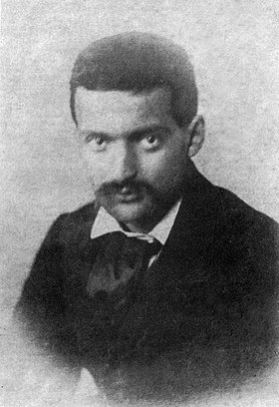
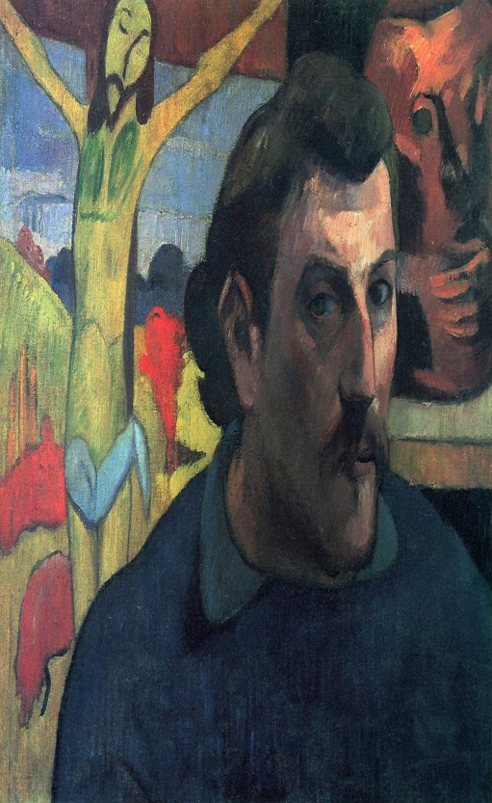
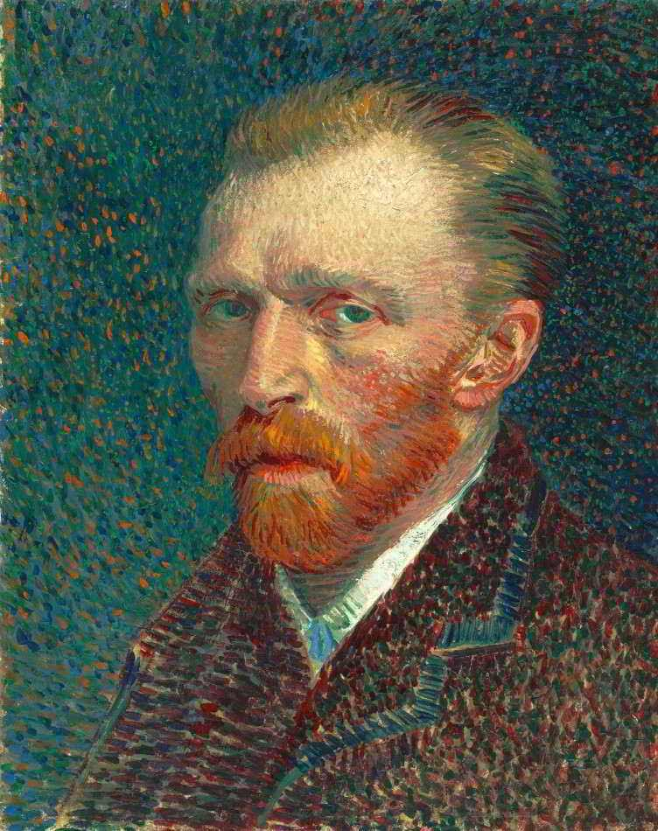
PÓS-IMPRESSIONISMO e EXPRESSIONIMO
- Crítico de Arte inglês – Roger Fry: O pós-impressionismo serviria para ampliar a capacidade de expressão. Destaca-se a HETEROGENEIDADE e a DIVERSIDADE. (Quer dizer que os artistas buscavam seu próprio caminho.
Paul Gauguin (1848 - 1903
CÉZANNE – 1839-1906
CARACTERIZAÇÃO DO PÓS-IMPRESSIONISMO
1- Busca individual por teorias, interesses e objetivos.
2 – Não havia interesse em registrar o fenômeno da cor e da luz, mas sim de expressar o sentimento.
3 – As linhas reaparecem
4 – Expressar livremente.
VAN GOGH (1853-1890)

Slide 2
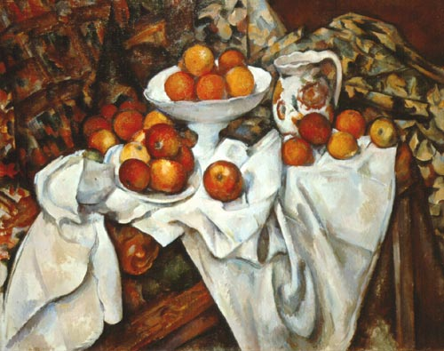
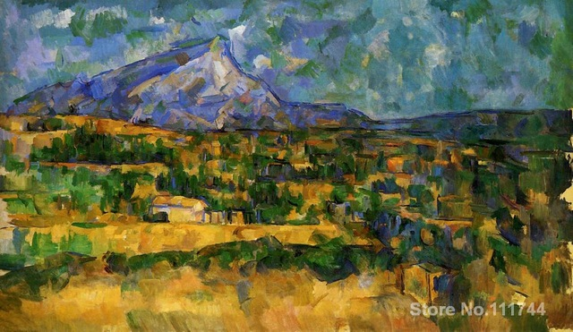
- Conhecido como pai da arte moderna
Planos de cores: relação de espaço e perspectiva.
Ressalta o volume de cor que define o que há na figura.
NATUREZA MORTA
CÉZANNE – 1839-1906
“Reproduza a natureza em termos do cilindro, da esfera e do cone... O pintor possui um olho e um cérebro... os dois têm de trabalhar juntos.”
Monte Saint-Victoire

Slide 3
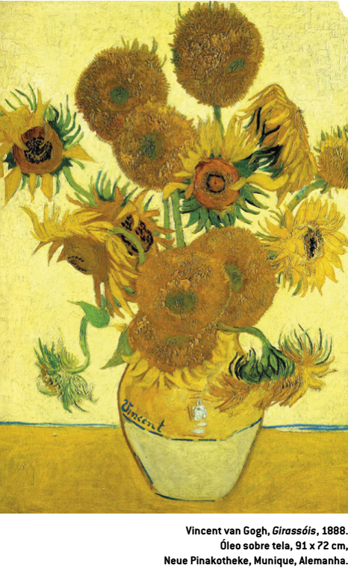
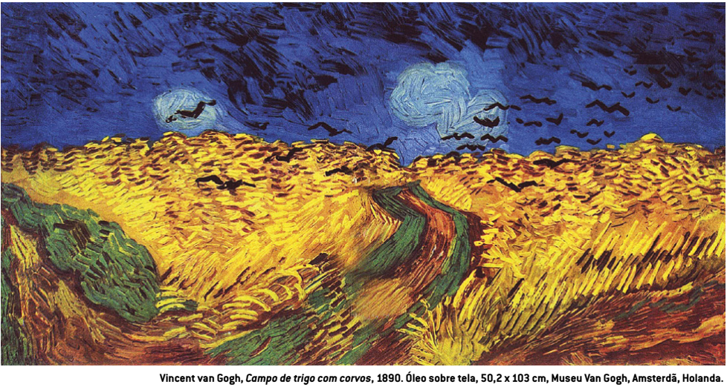
“O taciturno e solitário”
CARACTERIZAÇÕES
1- Grossas e Contorcidas pinceladas
2- Movimento e Vibração nas linhas
3- Amarelo: felicidade.
VAN GOGH (1853-1890)

Slide 4
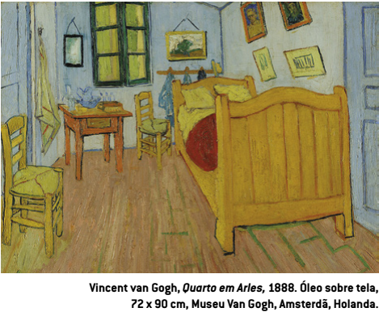
Arte e solidão
Vincent Van Gogh (1853-1890) sofria de uma angústia solitária extrema. Sentia dor pelo peso financeiro que impunha a seu amado irmão, Theo. Não conseguiu seduzir Gauguin como amigo e colega de arte. Nenhuma mulher ficava com ele muito tempo. Fez 3 versões do quarto em Arles, entre 1888 e 1889. Os objetos são quase todos duplos: cadeiras, travesseiros portas etc. Tudo parece indicar a espera de um outro, que nunca chegou. O primeiro está no Museu Van Gogh, em Amsterdã. O segundo está no museu de Chicago. O terceiro esta no Orsay, em Paris. A angústia deste holandês transbordava pelos seu pincéis e telas em ritmo frenético. Suicidou-se; solitário até o fim.

Slide 5
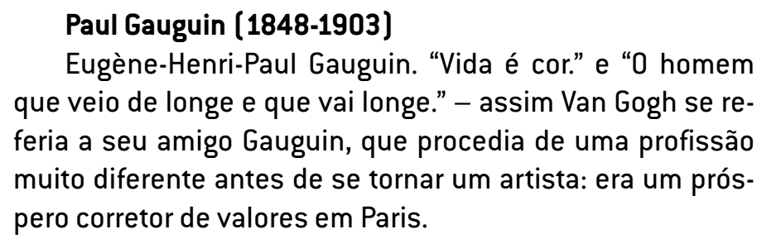

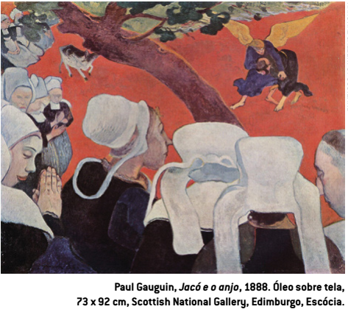
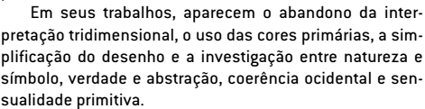
CARACTERIZAÇÕES

Slide 6
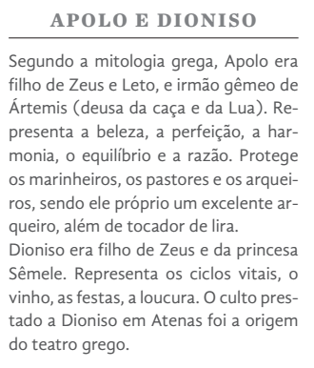
No EXPRESSIONISMO:
Os artistas dão forte ênfase nas Emoções e reações psicológicas .
Impactar o expectador.
Subjetividade, sem assumir compromissos com o real.
Introspectivo: a verdade do artista.
Movimentos de inspiração “Nietzscheneana”
Alemanha – Die Brucke (a ponte)
Der Blau Reite (o cavaleiro azul)
Principais ideias: Criatividade e Expressão Individual

Slide 7
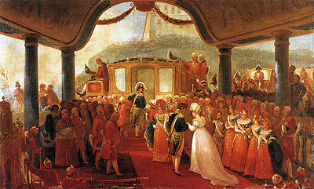
PINTURA NO BRASIL DO SÉCULO XIX
MISSÃO FRANCESA DE 1816
MÉTODOS NEOCLÁSSICOS
ACADEMIA IMPERIAL: OFICIALISMO DA PRODUÇÃO
"(...) Nem pena nem pincel podem descrever a primeira impressão que o paradisíaco Brasil causa a qualquer estrangeiro (...) na entrada da baía há três belos fortes, além de vários grupos de ilhas, ao longe vislumbram-se altíssimas montanhas cobertas de palmeiras e muitas outras espécies de árvores". Leopoldina
JEAN-BAPTISTE DEBRET

Slide 8
Missão francesa:
Joachim Lebreton (chefe)
Nicolas Antoine Taunay
Jean-Baptiste Debret
Grandjean de Montigny (arquiteto)

Slide 9
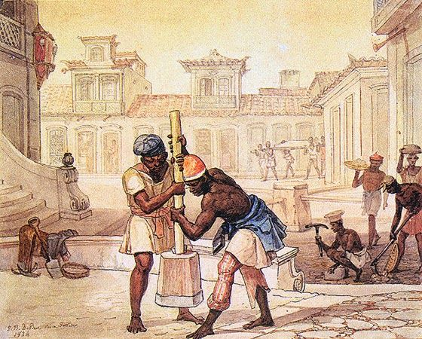
CALCETEIROS – Jean-Baptiste Debret

Slide 10
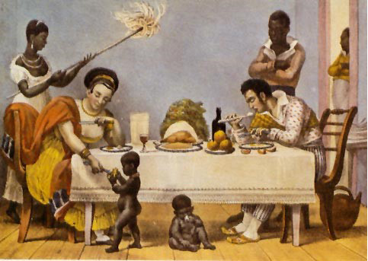
Uma família brasileira no Rio de Janeiro – Jean-Baptiste Debret

Slide 11
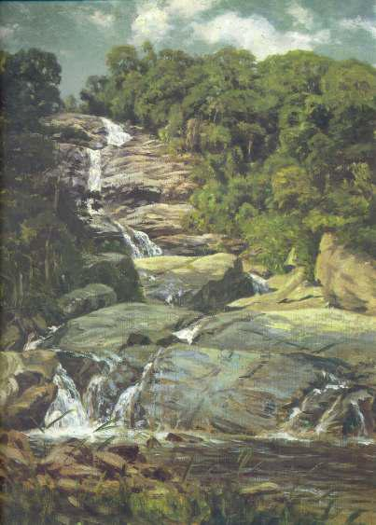
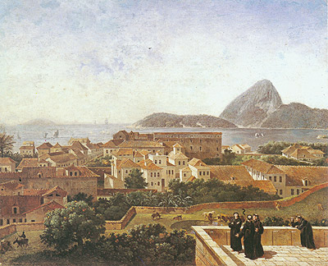
Nicolas Antoine Taunay – Paisagem natural; Harmonia contemplativa do homem com a natureza; A escravidão é abrandada.
Nicolas Antoine Taunau – Cascatinha na Tijuca

Slide 12
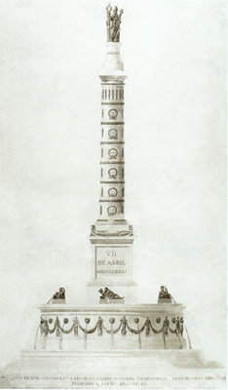
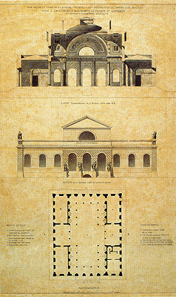
Grandjean de Montigny

Slide 13
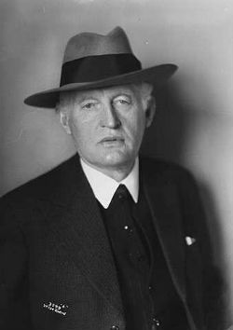
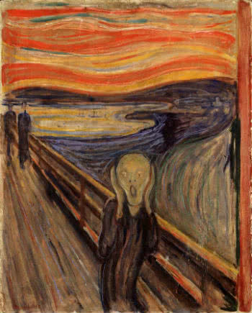
EDVARD MUNCH – (1863-1944)
- “Doença, loucura e morte foram os anjos negros que embalaram meu berço”.
-“Há muito em minha arte que devo a minha doença.”
Simbólico da cor: Céu (cor quente)
Emoção Humana: dor e dificuldades da vida. (melancolia e ansiedade)

Slide 14
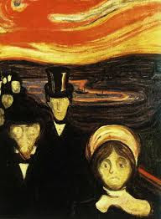
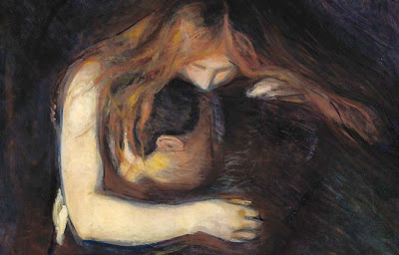
ANSIEDADE - 1894
Amor e Dor - 1894

Slide 15
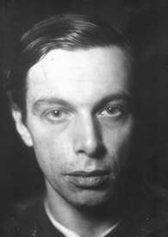
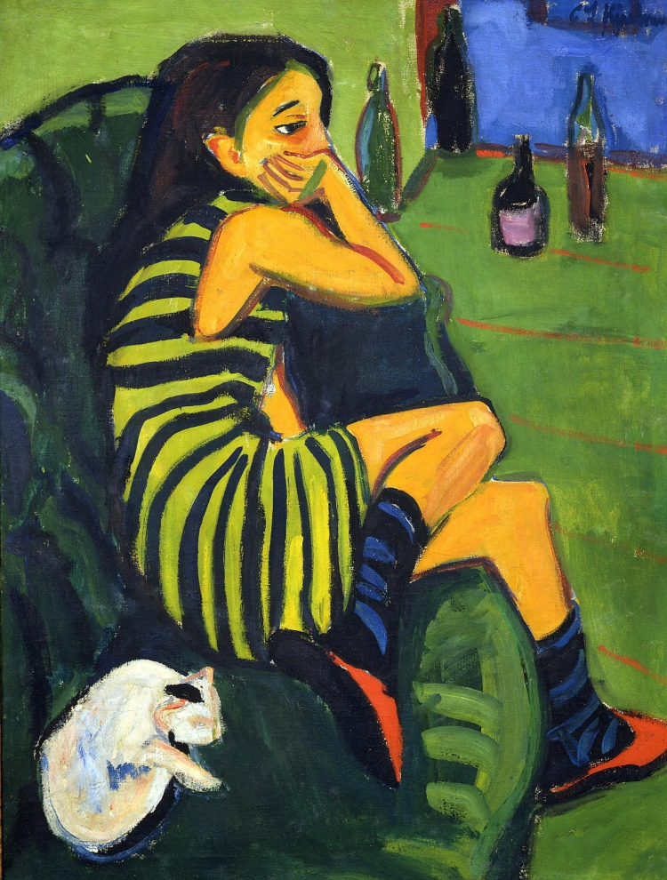
Ernst Ludwig Kirchner 1880-1938
Marcella - 1909

Slide 16
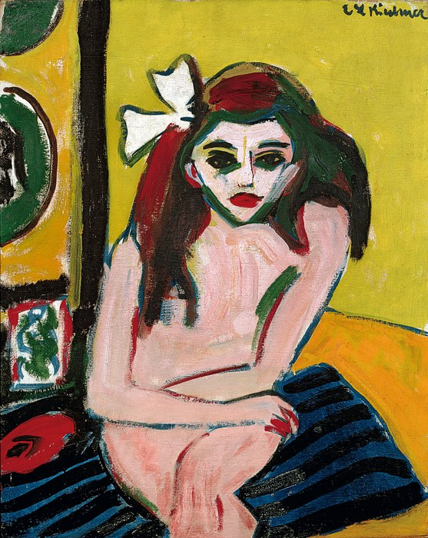

Slide 17
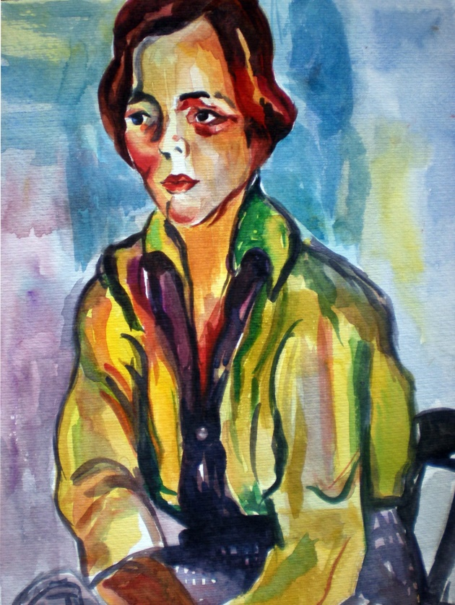
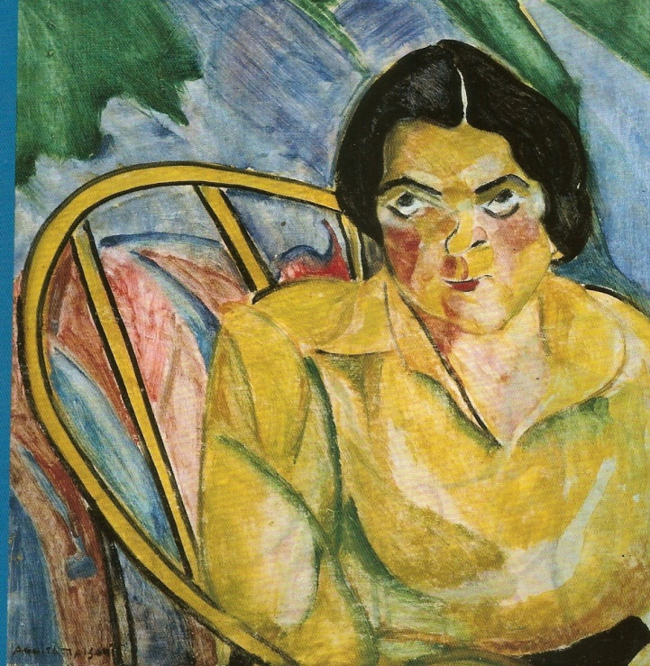
Anita Malfatti – (1889 – 1964)
Criticada por Monteiro Lobato no texto: “Paranoia ou Mistificação?” – neste texto Lobato comparou os desenhos de Anita a desenhos de internos e loucos de manicômios.
Anita traz a influência das vanguardas europeias: Cubismo e Expressionismo.
Fez parte do movimento da semana de arte moderna em 1922 junto com Mario de Andrade, Tarsila do Amaral, Oswald de Andrade, entre outros.
Pintou os quadros “A boba” e “Uma estudante.”
UMA ESTUDANTE
A boba

Slide 18

Mário de Andrade foi uma das figuras centrais e principal articulador da Semana de Arte Moderna de 22. Ele esteve ao lado de outros organizadores: o escritor Oswald de Andrade e o artista plástico Di Cavalcanti.

Slide 19
OUVIR ESTRELAS(Exemplo – parnasianismo – soneto – Olavo Bilac
"Ora (direis) ouvir estrelas! Certo
Perdeste o senso!" E eu vos direi, no entanto,
Que, para ouvi-las, muita vez desperto
E abro as janelas, pálido de espanto...
E conversamos toda a noite, enquanto
A via-láctea, como um pálio aberto,
Cintila. E, ao vir do sol, saudoso e em pranto,
Inda as procuro pelo céu deserto.
Direis agora: "Tresloucado amigo!
Que conversas com elas? Que sentido
Tem o que dizem, quando estão contigo?"
E eu vos direi: "Amai para entendê-las!
Pois só quem ama pode ter ouvido
Capaz de ouvir e de entender estrelas."

Slide 20
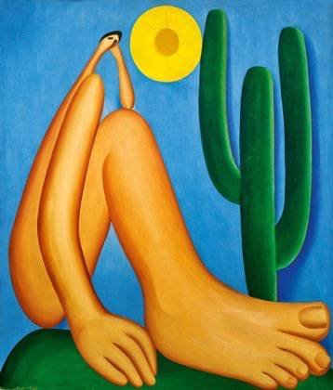
Ausência de formalismo;
Ruptura com academicismo e tradicionalismo;
Crítica ao modelo parnasiano;
Influência das vanguardas artísticas europeias (futurismo, cubismo, dadaísmo, surrealismo, expressionismo);
Valorização da identidade e cultura brasileira;
Fusão de influências externas aos elementos brasileiros;
Experimentações estéticas;
Liberdade de expressão;
Aproximação da linguagem oral, com utilização da linguagem coloquial e vulgar;
Temáticas nacionalistas e cotidianas.
TARCÍLIA DO AMARAL –MOVIMENTO ANTROPOFÁGICO (1928) - Abaporu

Slide 21
Poesia do movimento antropogágico:
Pronominais
Dê-me um cigarro
Diz a gramática
Do professor e do aluno
E do mulato sabido
Mas o bom negro e o bom branco
Da Nação Brasileira
Dizem todos os dias
Deixa disso camarada
Me dá um cigarro
OSWALD DE ANDRADE

Slide 22
CUBISMO
Surge em Paris no século XX
Seus nomes principais são Pablo Picasso e Georges Braques
Influências da Arte Africana e concepções pictóricas de Cézanne
Os movimentos são de recriação do objeto: desmontagem do objeto e sintetização das linhas (mistura-se as formas dando um novo traçado de linhas)
Fases: Pré-Cubismo, Cubismo Analítico e Cubismo Sintético.
Para Pablo Picasso o cubismo é como a feiura, ou seja, um esforço do criador para dizer algo novo.
fases:
Fase Rosa: sentimento, emoção humana
Fase azul: a tristeza que Picasso teve após o suicídio de seu amigo.
Fase Africana – Elementos da arte africana

Slide 23
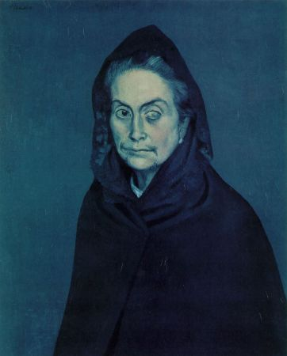
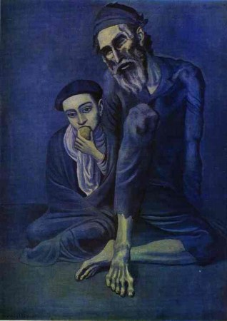
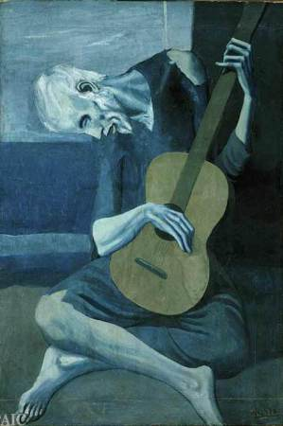
OBRAS DA FASE AZUL
La Celestina
O mendigo e O menino
O guitarrista
Picasso retrata a solildão, a pobreza, mendigos, cegos, a velhice. Sua melancolia se expressa monocromaticamente em azul, com uma pequena permissão ao verde.

Slide 24
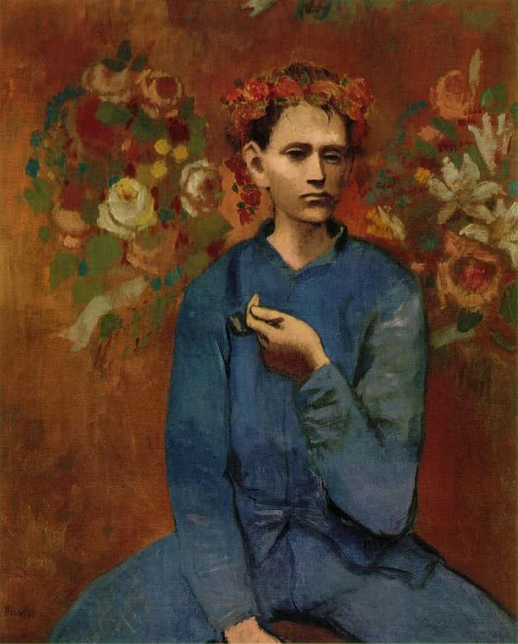
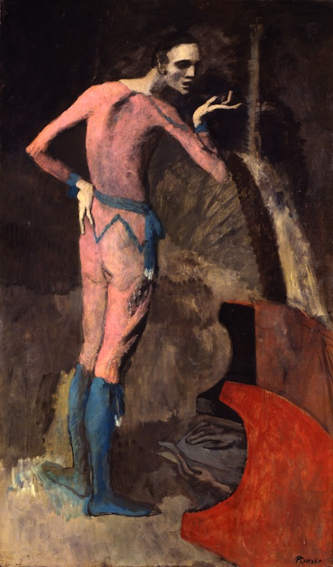
Período Rosa – 1905 – 1906 – As pinturas deste período caracterizam-se por grande lirismo, personagens de teatro e circo, ganhando suavidade, com as personagens num clima de ternura, com cores esbatidas.
Garçom a la Pipe
EL ACTOR

Slide 25
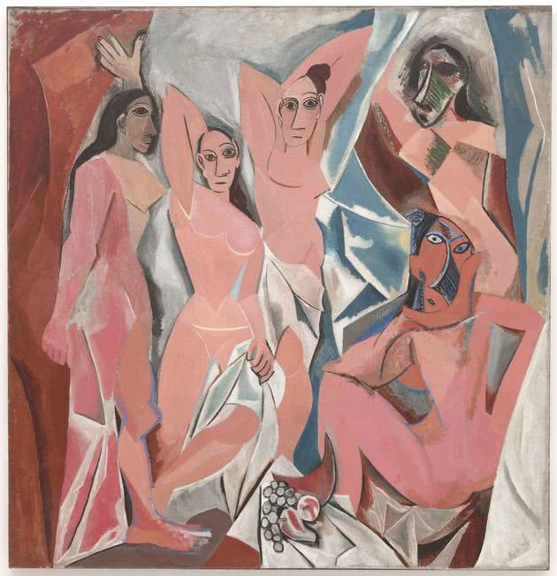
Fase africana -
Este quadro marca o começo da fase em que Picasso sofre grande influência das artes africanas, que durou de 1907 à 1909. Apesar de parte do quadro ser influenciado pelas artes ibéricas, é possível ver claramente às referências da África.
Les Demoiselles d'Avignon (1907)

Slide 26
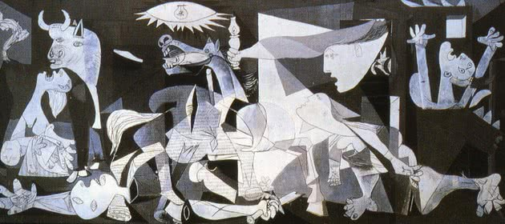
Guernica é a obra mais famosa de Picasso e do cubismo. Representa os bombardeios nazistas na Espanha durante a Guerra Civil Espanhola. Os quadros de Picasso se tornaram mais sombrios, com o uso de cores pasteis.

Slide 27
ENTARTETE KUNST – A ARTE DEGENERADA PELOS NAZISTAS
Artistas modernos perderam seus cargos em museus e universidades e foram proibidos de exibir ou vender sua arte – e, às vezes, até mesmo produzi-la privadamente. Em 1937, deu-se o passo adiante e passou-se a confiscar quadros modernistas de coleções públicas e privadas. O butim totalizaria 5 mil obras, e parte disso seria exibida na Die Ausstellung Entartete “Kunst” – “Exposição da ‘Arte’ Degenerada”, com aspas sarcásticas mesmo – de julho a novembro de 1937.
Era uma mostra didática, com três salas dedicadas a “ofensa à religião”, “insulto aos soldados, mulheres e lavradores alemães” e “artistas judeus” (claro). Era uma exibição intencionalmente bagunçada, com quadros expostos da pior forma possível, com iluminação inadequada e cobertos parcialmente por slogans como “o ideal – o cretino e a prostituta”.
A MELHOR FORMA DE CONTROLAR O PENSAMENTO CRIADOR É TRATANDO O DIFERENTE COMO LIXO!

Slide 28
